Slide 1

UBND QUẬN LONG BIÊN
TRƯỜNG MẦM NON HOA SỮA
HOẠT ĐỘNG ÂM NHẠC
+DH: Bông hoa mừng cô
+NH: Bông hồng tặng cô
Giao viên : Hoàng Anh

Slide 2
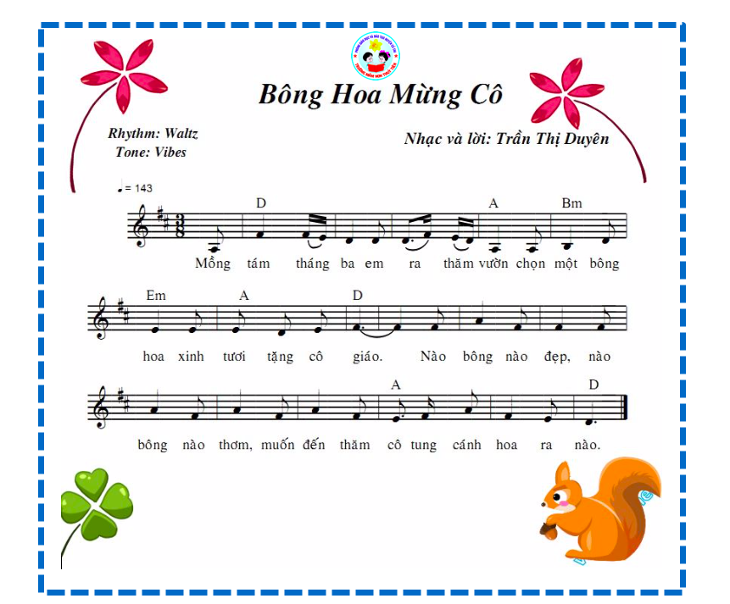




Slide 3

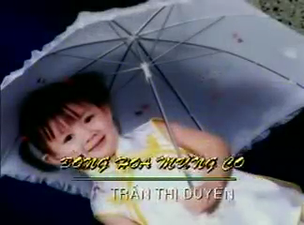

Slide 4

Hát theo nhạc

Slide 5


Slide 6
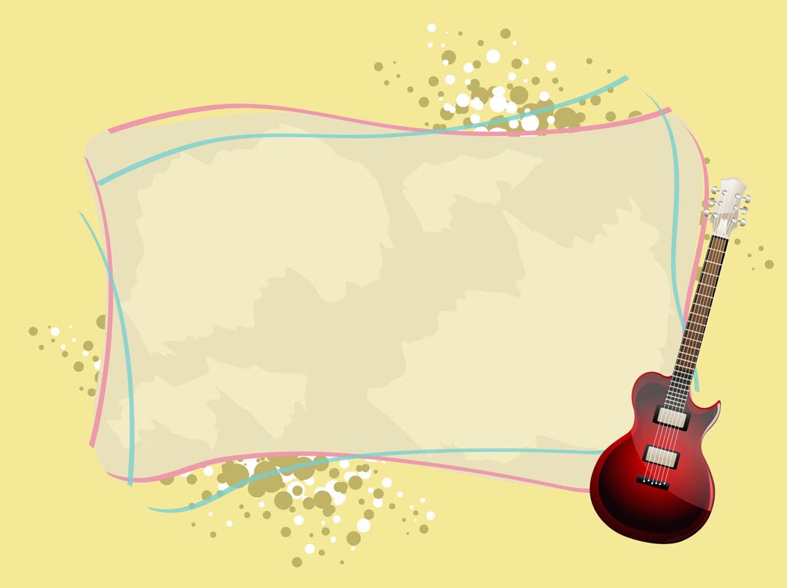
Nghe hát:
Bông hồng tặng cô
(Trần Quang Huy)

Slide 7


